Slide 1
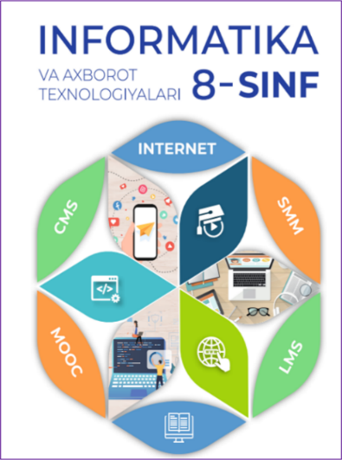
INFORMATIKA VA AXBOROT TEXNOLOGIYALARI
8- sinf
MAVZU: LMS (LEARNING MANAGEMENT SYSTEMS — TA’LIMNI BOSHQARUV TIZIMLARI) HAQIDA

Slide 2

MASOFAVIY TA’LIM
Raqamli texnologiyalarning rivojlanishi internet orqali masofadan o‘qish imkoniyatini kengaytirib yubordi. Masofadan turib onlayn o‘qish ta’lim olishning innovatsion va qiziqarli usuli hisoblanadi. Bunda o‘quvchi mustaqil tarzda ta’lim oladi, bilimlarni o‘zlashtiradi, o‘z-o‘zini nazorat qiladi, mustaqil fikrlaydi va xulosa chiqaradi.

Slide 3

LMS – Learning management systems
Ta’lim jarayonini masofaviy shaklda tashkil etish uchun ta’lim jarayonini boshqaruvchi tizimlar (LMS – Learning management systems)dan foydalaniladi.

Slide 4



TAYANCH TUSHUNCHALAR
Administrator — tizimda ishlash va uni boshqarish keng huquqlarga ega bo‘lgan mutaxassis – xodim.
Chat — axborot almashish vaqtda real olib boriladigan
internetdagi muloqot.
Forum — sayt orqali muloqot olib borish shakli. Forumda suhbatlar foydalanuvchi yoki administrator tomonidan kiritilgan mavzu asosida olib boriladi.

Slide 5



MASOFAVIY O‘QISH
Masofaviy o‘qish — zamonaviy axborot-kommunikatsiya va raqamli texnologiyalarga asoslangan ta’lim tizimi:
ma’lum standartlar, ta’lim qonun-qoidalari asosida o‘qituvchi bilan muloqot olib borish hamda xohlagan vaqtida, istalgan joydan turib mustaqil ravishda shug‘ullanish imkoniyatini ta’minlaydi.
maxsus axborot muhiti yordamida o‘z o‘quv materiallarini o‘quvchiga taqdim etish va o‘quvchilarning o‘zlashtirishini masofadan turib kuzatib borish imkoniyatini beradi.

Slide 6

TA’LIM BOSHQARUV TIZIMLARI
Ta’lim boshqaruv tizimlari (LMS — learning management systems) — bilim olish faoliyatini tashkil etish va boshqarish uchun mo‘ljallangan hamda videodars, ma’ruza materiallari, taqdimot, kitob kabi o‘quv materiallari majmuasidan iborat muloqot rejimida ishlay oladigan inson-mashina majmuasi yoki masofaviy ta’lim shakli.

Slide 7
TA’LIM BOSHQARUV TIZIMLARI
Learning — o‘qitish. LMS yordamida elektron kurs yoki o‘quv materiallarining yagona bazasini yaratish mumkin. Bunday baza mavzu bo‘yicha shakllantirilgan bilimlar omboridir.
Management — boshqaruv. Ta’limni administrator (yoki kursni tashkil etuvchi o‘qituvchi)
boshqarib boradi. U o‘quvchilar uchun kurs, topshiriq va testlarni belgilab beradi hamda uy vazifalari bajarilishini nazorat qilib boradi.
System — elektron tizim. LMS o‘qituvchining o‘rniga har bir o‘quvchi berilgan topshiriq yoki testni qancha vaqtda va qanday topshirganini tekshirib, qayd etib boradi.

Slide 8
LMSNING AFZALLIKLARI
Foydalanishning erkinligi
Tajriba almashish
Moslashuvchanligi
Ta’lim olishning tengligi
O‘qish xarajatlarini kamaytirish
Zamon bilan hamnafasligi
Bilimlarni baholashning obyektivligi

Slide 9

LMSNING KAMCHILIKLARI
O‘quvchi va o‘qituvchi o‘rtasida bevosita aloqaning mavjud emasligi o‘quv jarayonini nazorat qilish va o‘quvchi natijalarini baholashni qiyinlashtiradi.
LMSni joriy etish zamonaviy texnologik qurilmalarni talab etadi.
O‘qituvchilar yuqori AKT kompetentlikka hamda o‘z o‘quv dasturlarini elektron ta’limga moslashtirish qobiliyatiga ega bo‘lishlari lozim.
O‘qituvchi individual pedagogik mahoratini to‘liq namoyish qila olmaydi.

Slide 10


LMS tizimlarining asosiy vazifalari
O‘quv kontentlari bilan ishlash: kurs yaratuvchi o‘qituvchilar tomonidan elektron o‘quv materiallari (matnli, audio, video va boshqalar)ni yaratish va kiritish, elektron materiallarni import eksport qilish, elektron kutubxona tashkil etish, mualliflik dasturlari yordamida yaratilgan elektron o‘quv resurslarini yuklash.
O‘quv jarayonini boshqarish: tizim foydalanuvchilari (kurs yaratuvchi o‘qituvchilar, o‘quvchilar va boshqalar)ni ro‘yxatdan o‘tkazish, sinflar yaratish va o‘quvchilarni sinflarga biriktirish, o‘quvchilar uchun mustaqil ta’lim olish muhitini yaratish.

Slide 11
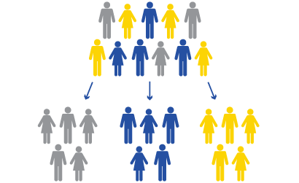

LMS tizimlarining asosiy vazifalari
Foydalanuvchilar o‘rtasida o‘zaro aloqa: o‘quvchi va o‘qituvchilarning o‘zaro individual yoki guruh bo‘lib, hamkorlikda ishlashini tashkil etish, o‘quvchilarning o‘zaro yoki o‘qituvchilar bilan muloqotini chat, forum, videokonferensiya orqali tashkil etish.
Statistika: tizim foydalanuvchilarining faoliyati haqidagi ma’lumotlarni qayd etib borish, maxsus grafiklar orqali tizimdagi faol foydalanuvchilar haqidagi ma’lumotlarni olish.

Slide 12


MUSTAQIL BAJARISH UCHUN TOPSHIRIQLAR
Savollarga javob yozing (62-bet).
Masofaviy ta’lim qanday bo‘lishi kerak?

